Slide 1
깃허브와 주사위 게임
프로그래밍 입문
2026964001 김동교
제출일: 6월 12일
GitHub 주소: https://github.com/sgdn12/Python

Slide 2
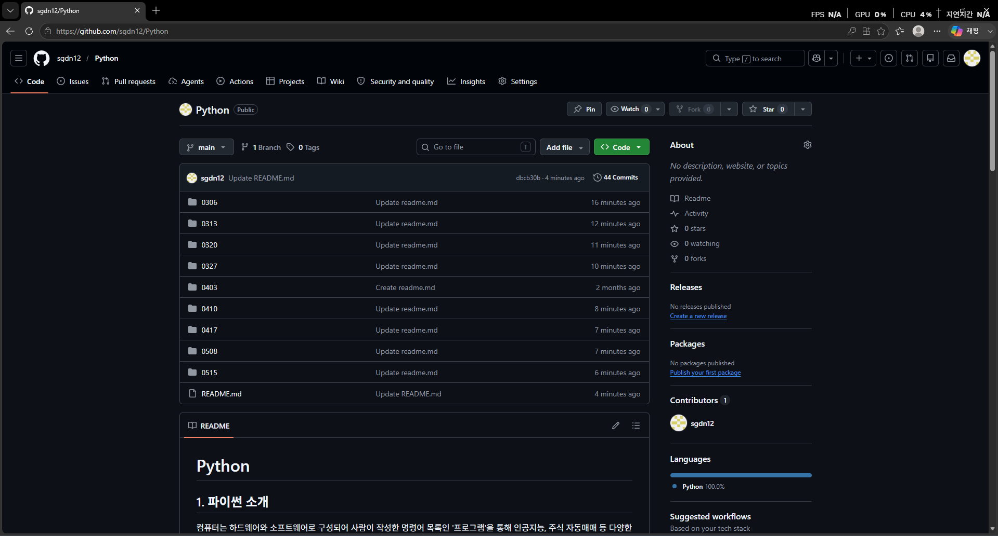

Slide 3
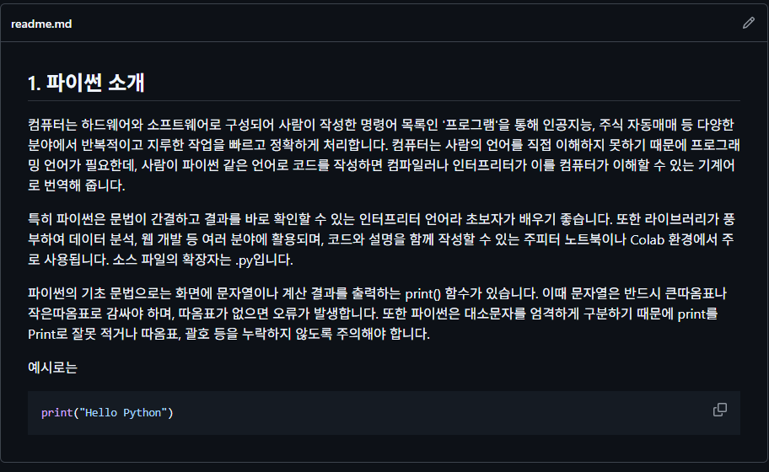
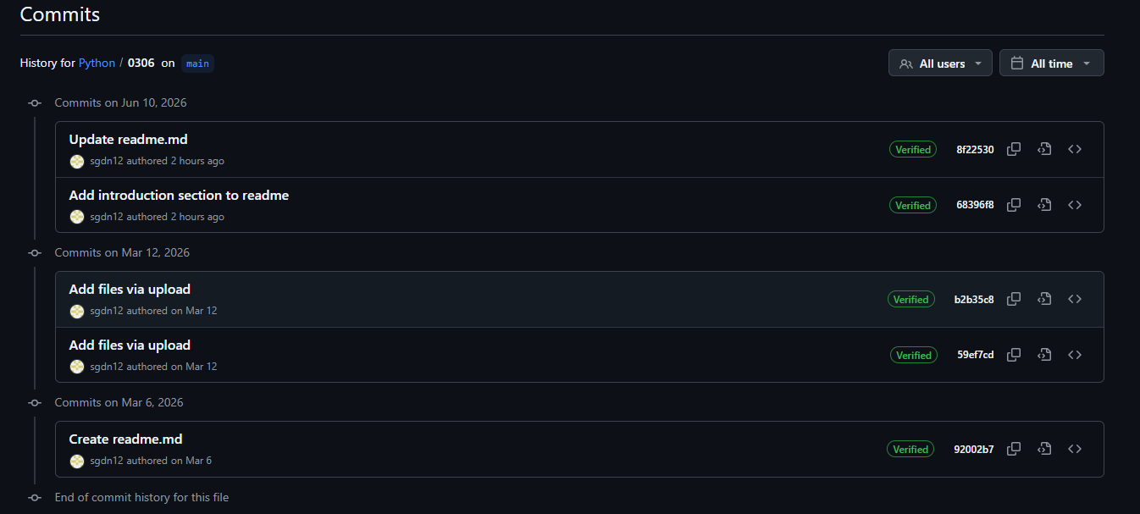
1주차: 파이썬 기초

Slide 4
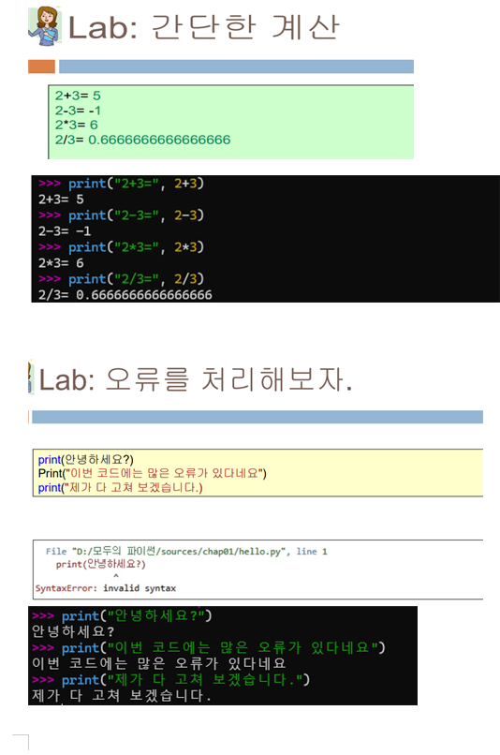
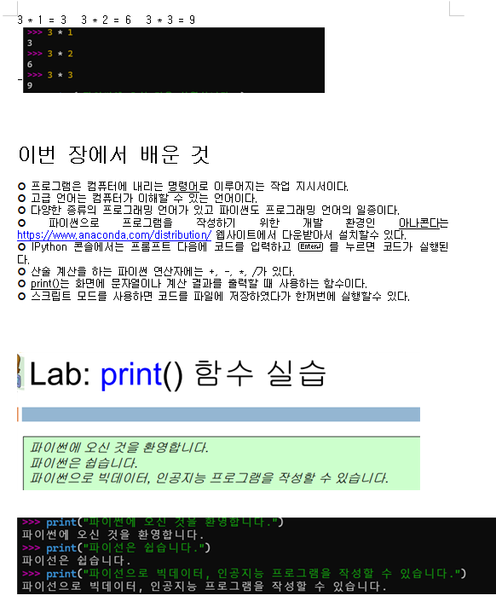
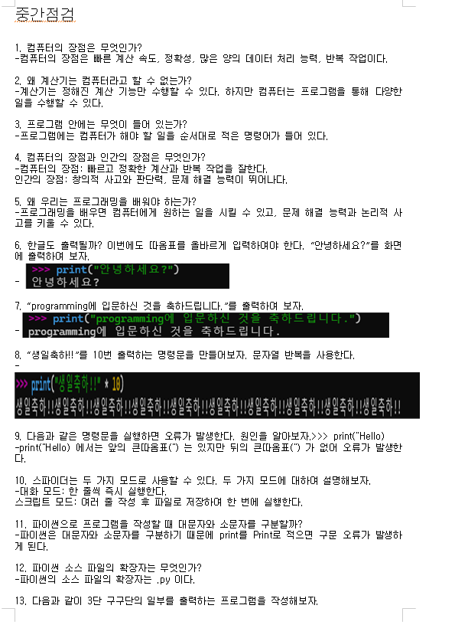

Slide 5
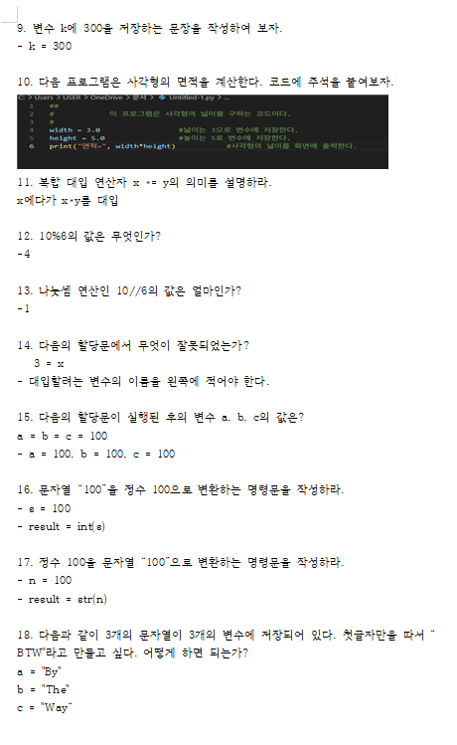
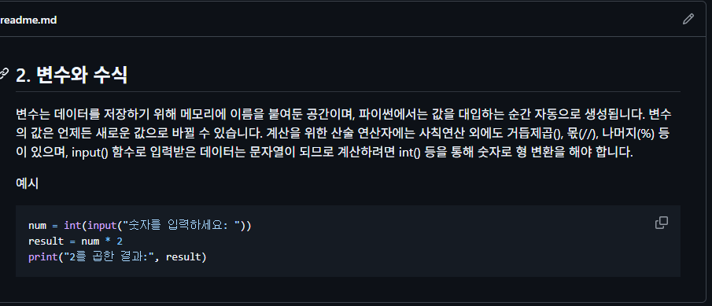
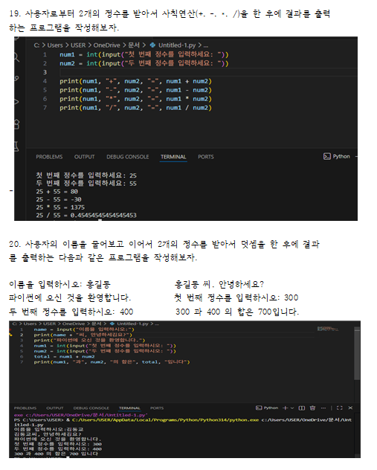
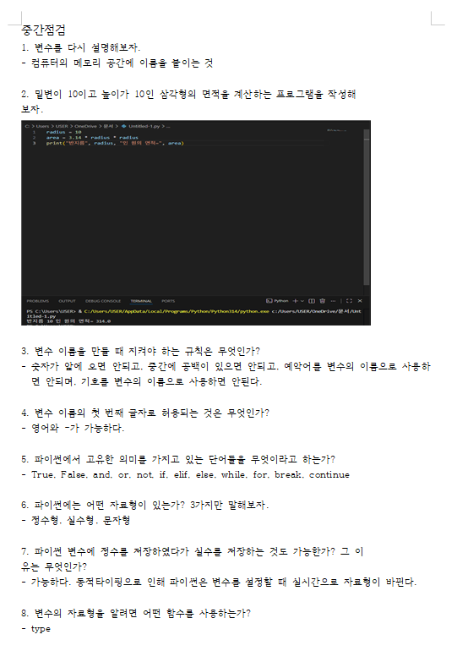
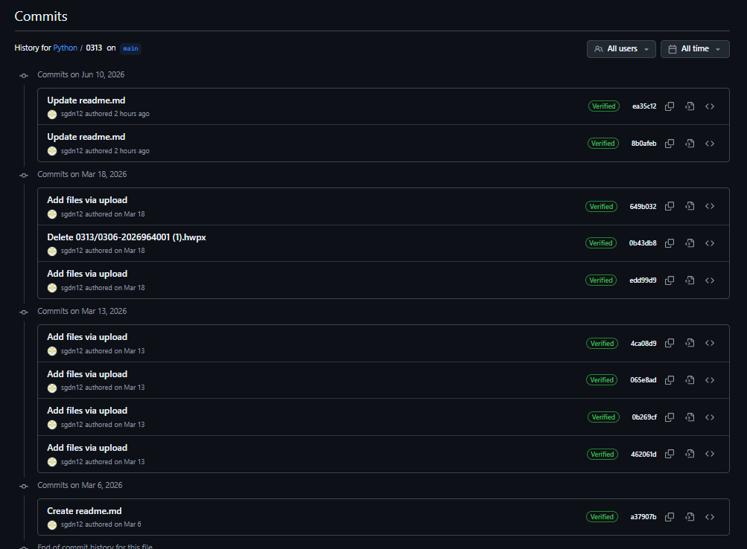
2주차: 변수와 수식

Slide 6
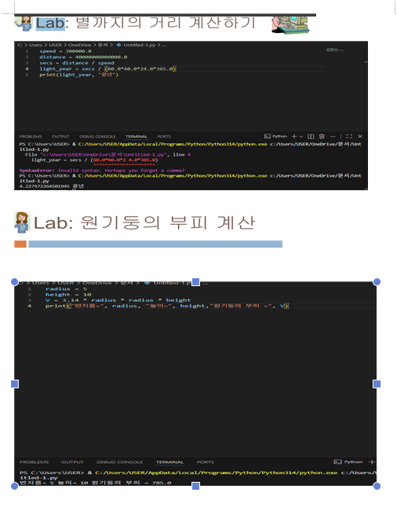
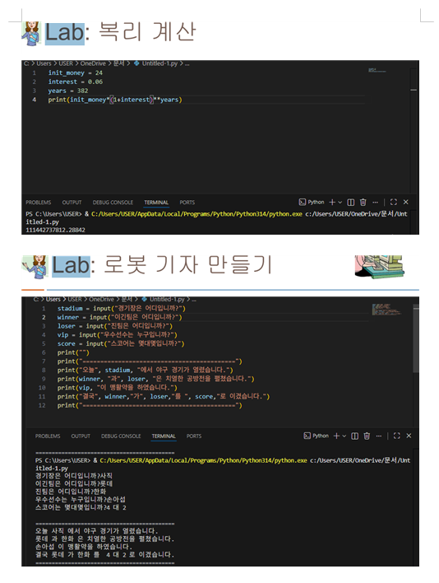
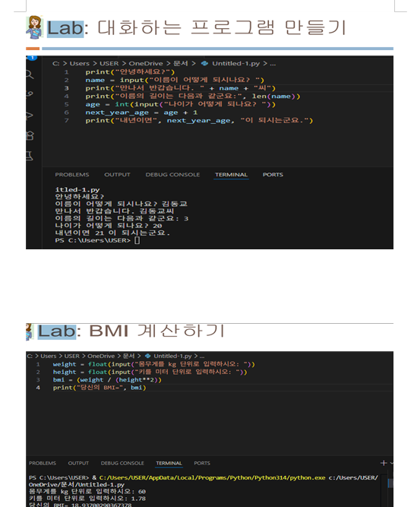
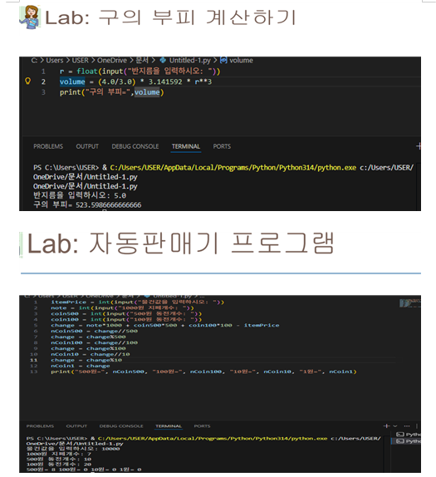

Slide 7
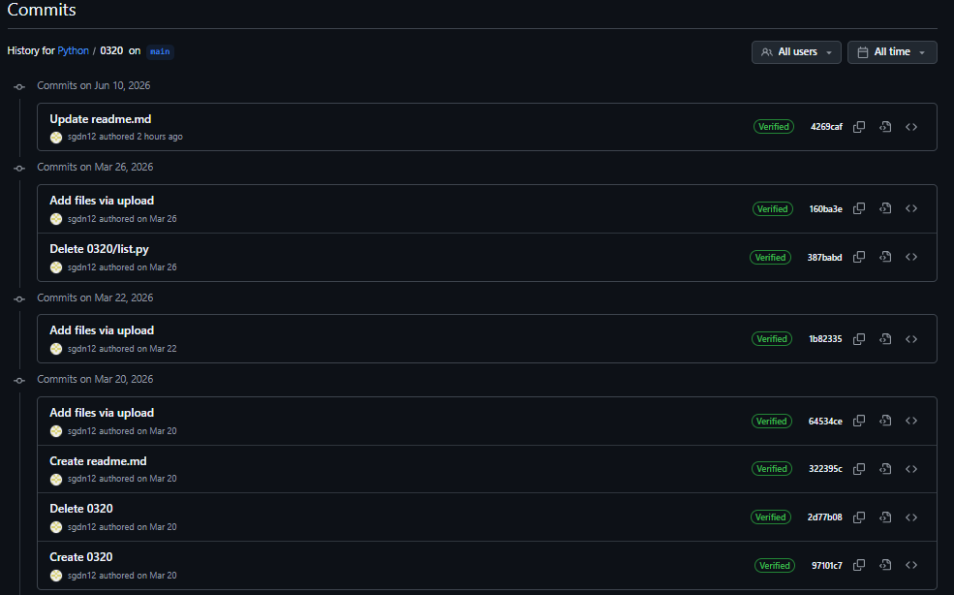
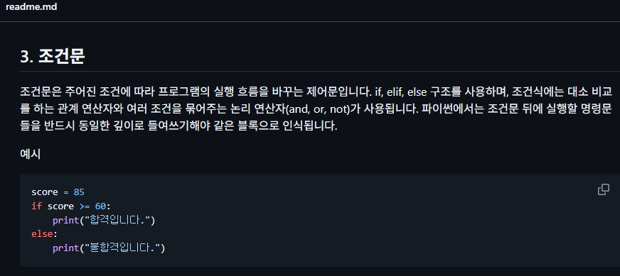
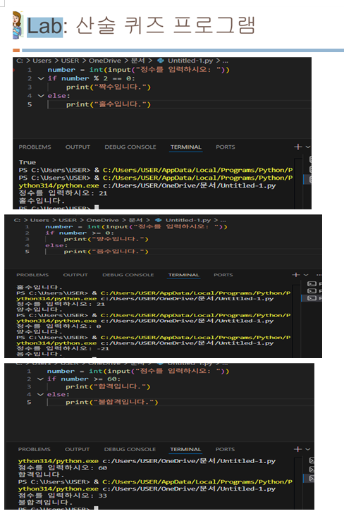
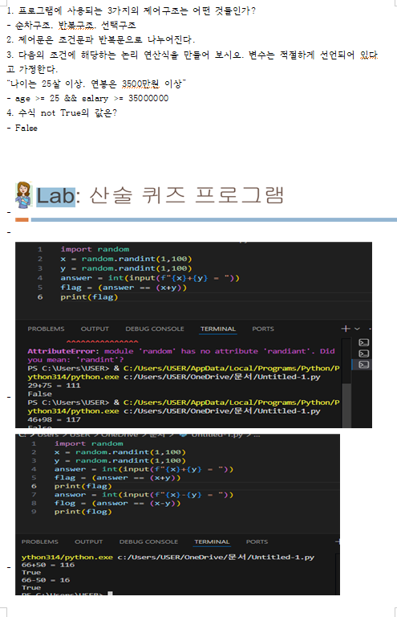
3주차: 조건문

Slide 8
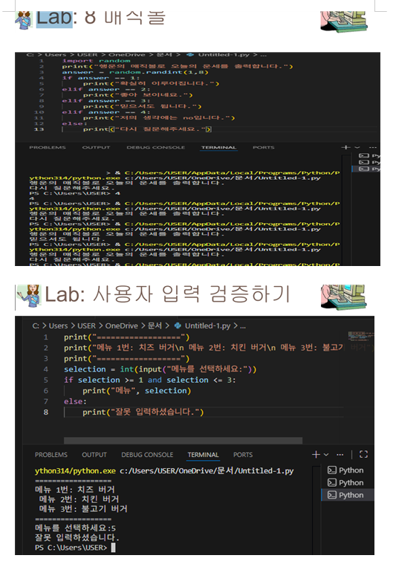
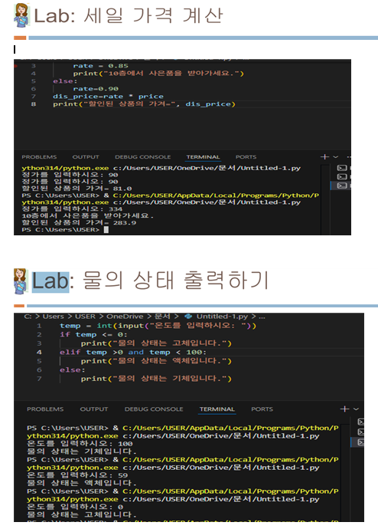
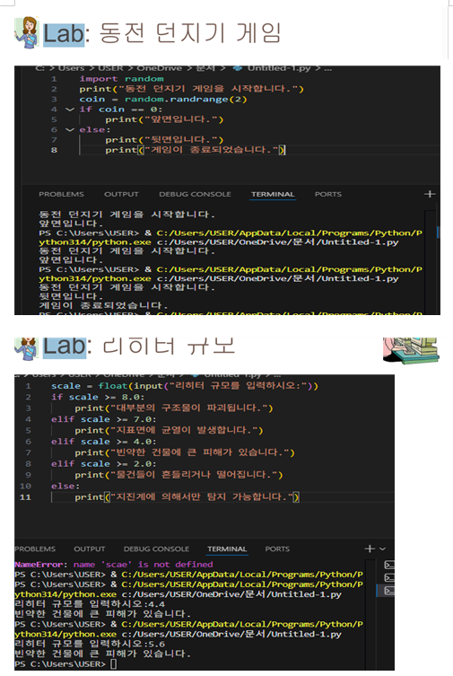
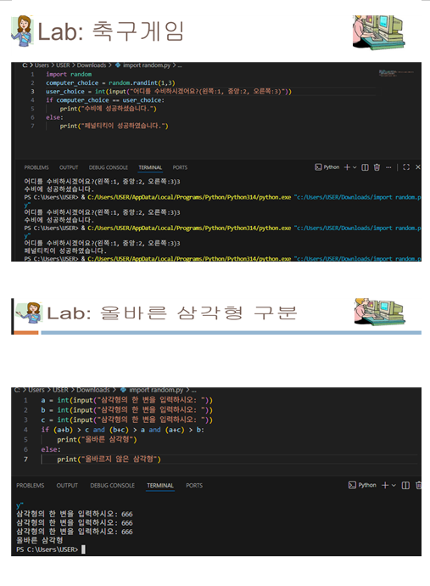

Slide 9
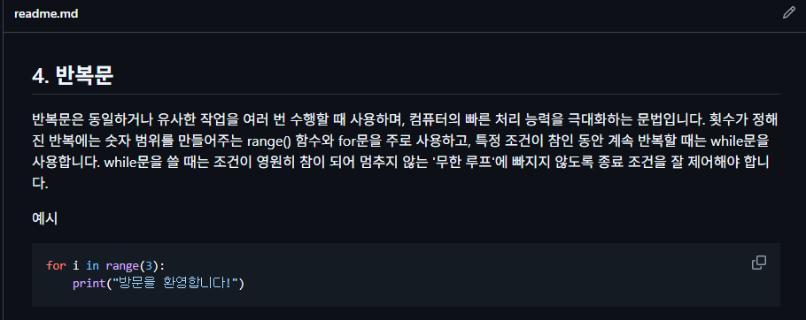
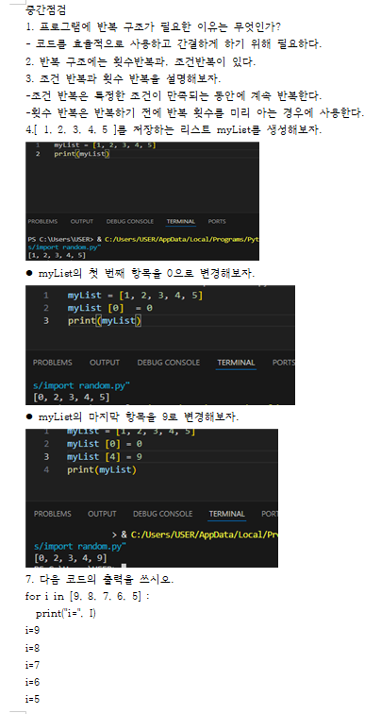
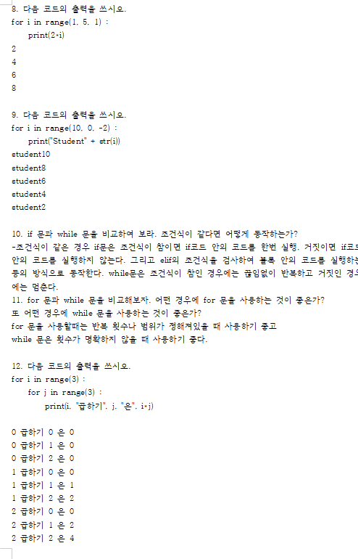
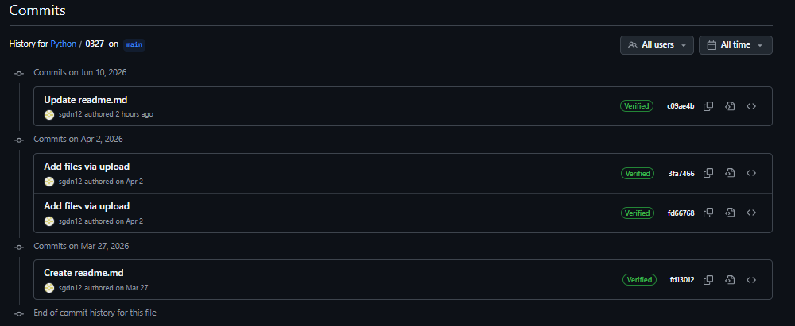
4주차: 반복문

Slide 10
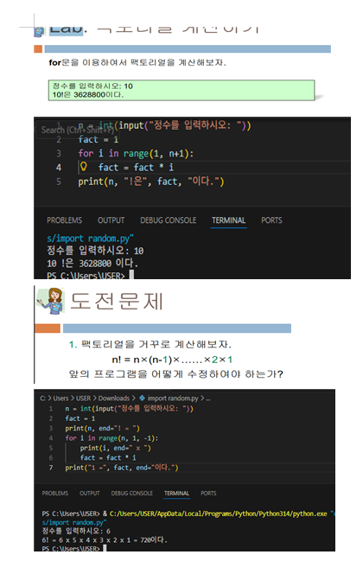
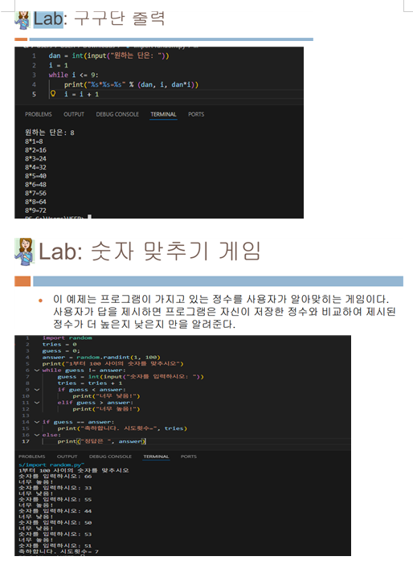
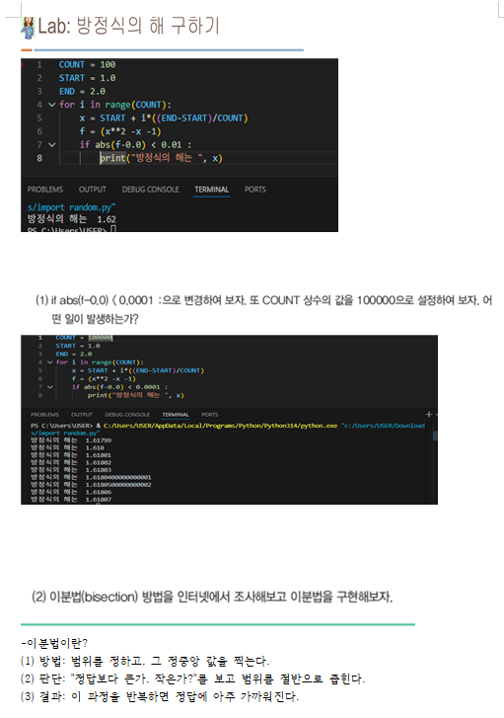
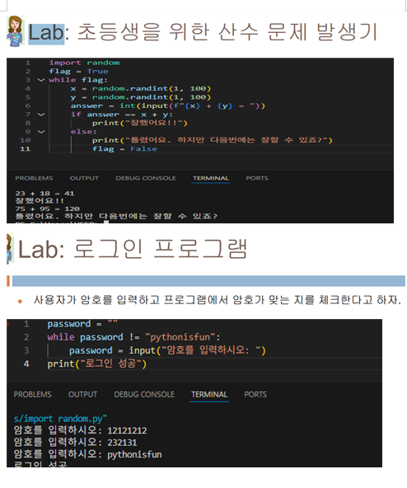

Slide 11
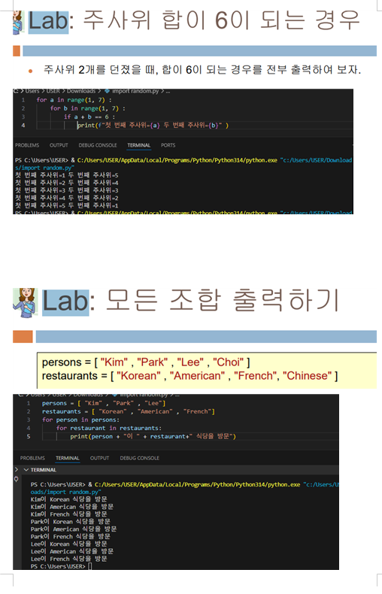
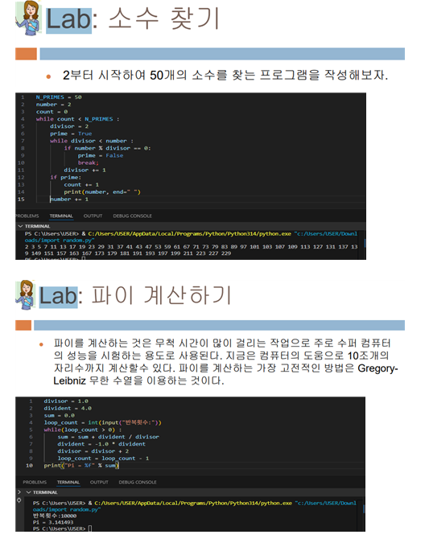
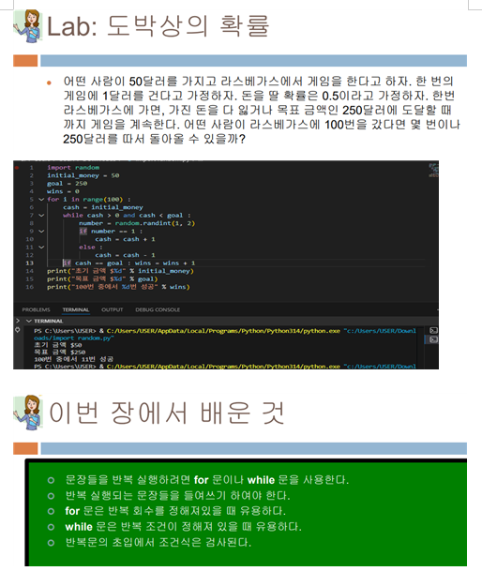

Slide 12
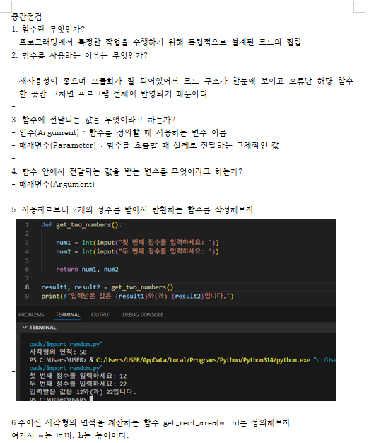
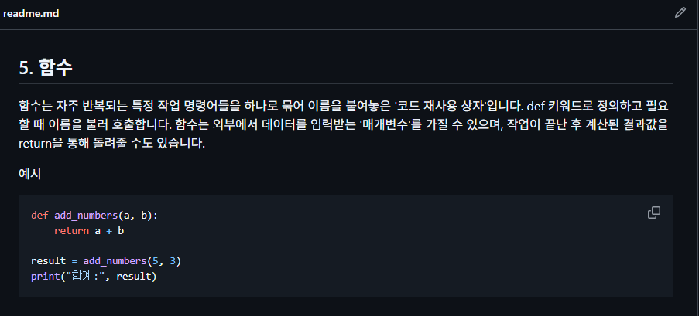
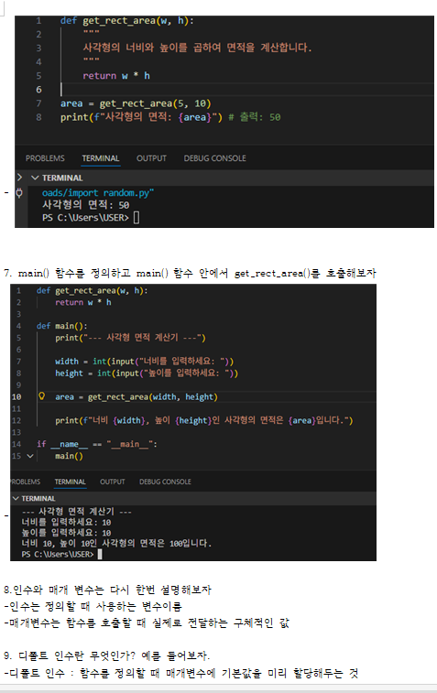
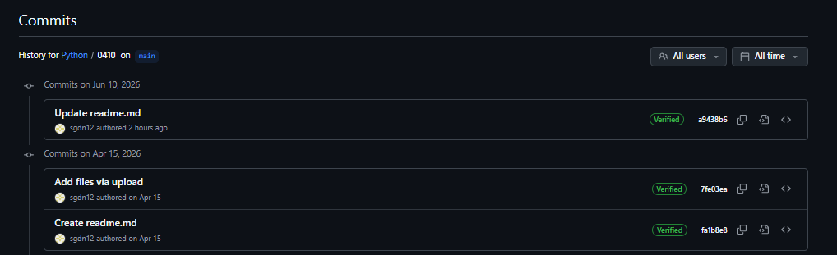
5주차: 함수

Slide 13
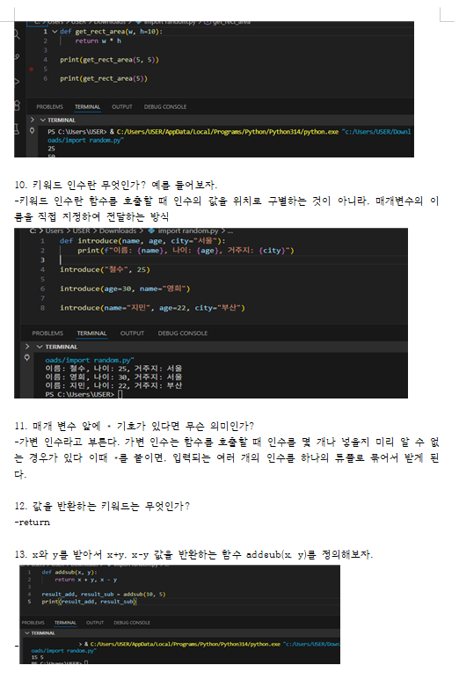
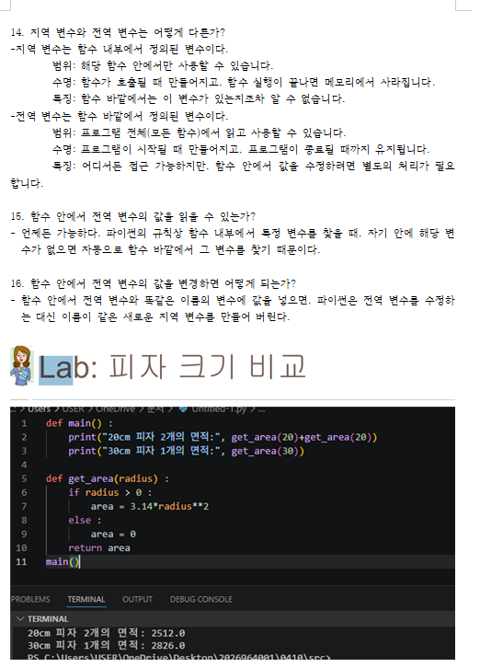
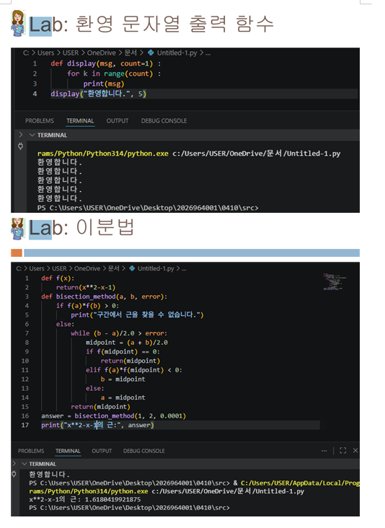

Slide 14
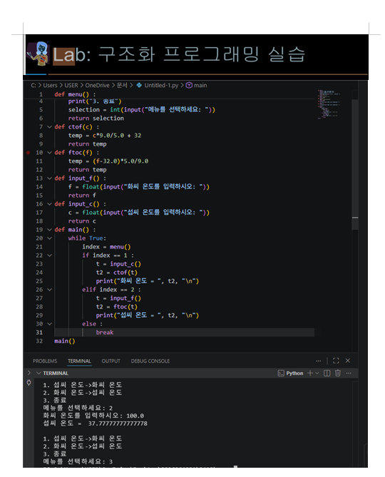
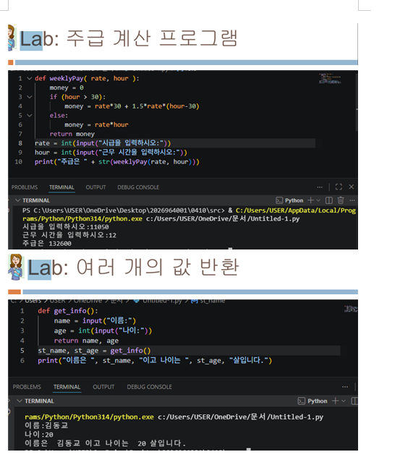

Slide 15
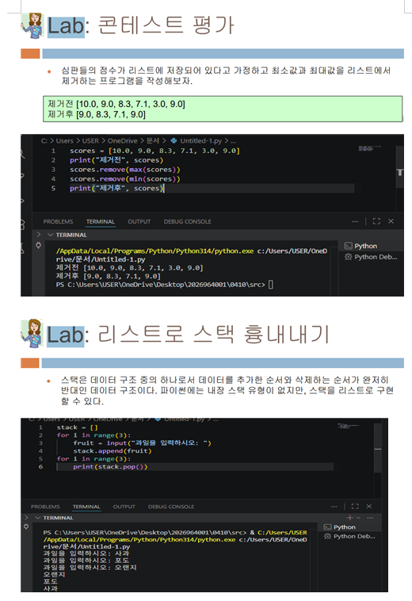
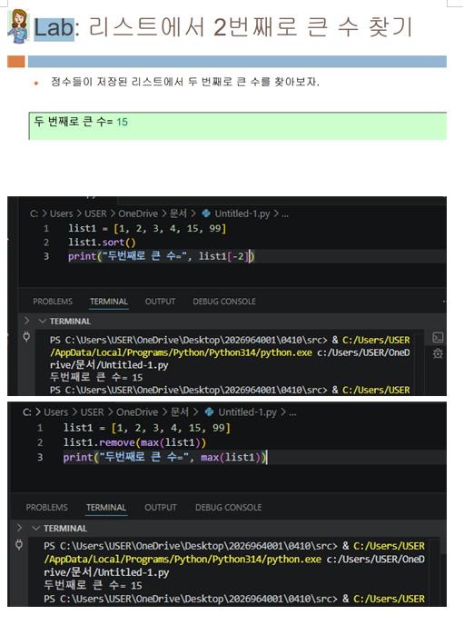
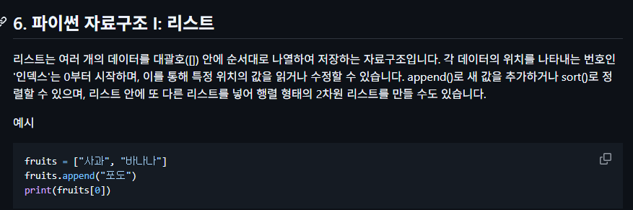
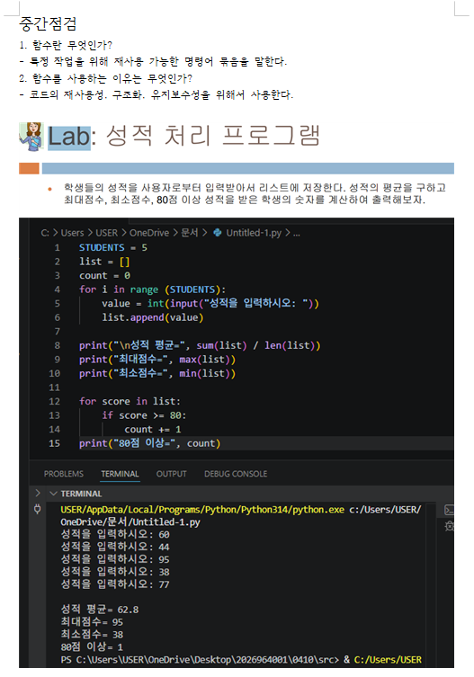
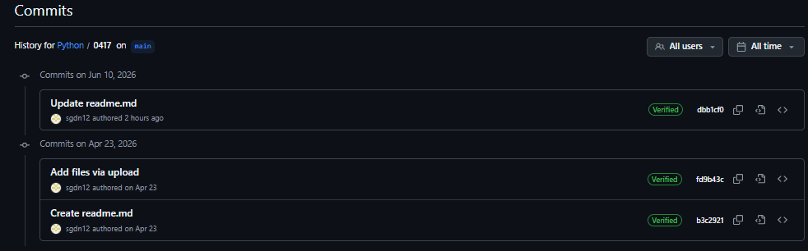
6주차: 파이썬 자료구조(리스트)

Slide 16
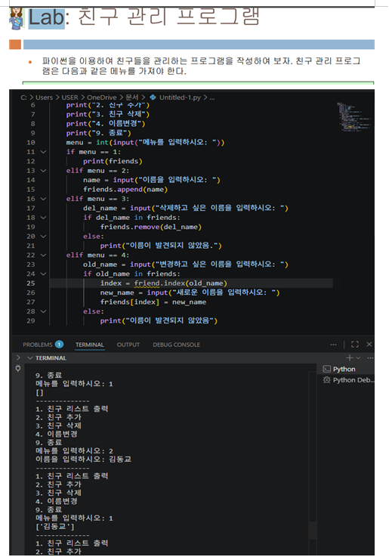
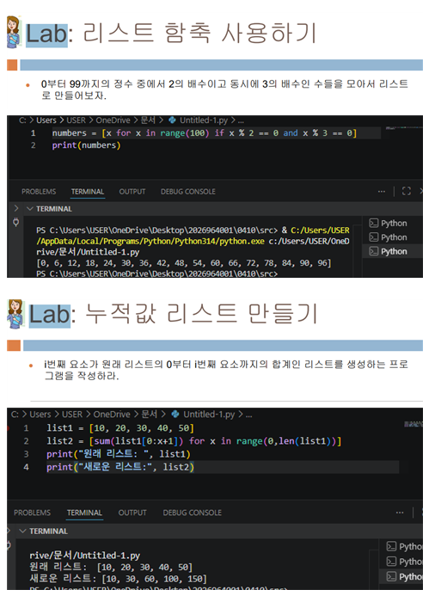



Slide 17



Slide 18





7주차: 파이썬 자료구조(튜플, 딕셔너리, 세트, 문자열)

Slide 19





Slide 20





8주차: 객체와 클래스

Slide 21
프로젝트 : 주사위 게임

Slide 22


주사위 게임 코드 설명
1~4행
• 1행: random — 주사위 눈(1~6)을 무작위로 뽑기 위해 사용합니다.
• 2행: time — AI가 주사위를 굴릴 때 멈칫하는 효과(time.sleep)를 주기 위해 사용합니다.
• 3행: tkinter as tk — 파이썬 기본 GUI 라이브러리를 tk라는 축약어로 가져옵니다.
• 4행: messagebox — (현재 코드에선 쓰이지 않지만) 알림창을 띄울 때 쓰는 도구입니다.
7~30행
• 6~7행: DiceGameGUI 클래스를 만들고, 창이 생성될 때 실행될 초기화 함수(__init__)를 정의합니다.
• 8~11행: 게임 창의 제목, 크기(너비 450, 높이 500), 배경색(연한 푸른빛 공대 느낌의 회색)을 지정합니다.
• 14~20행: 화면 맨 위에 들어갈 대형 제목 글자(🎲 주사위 대결 게임 🎲)의 폰트, 배경색, 글자색을 설정합니다.
• 21행: pack(pady=20) — 제목 레이블을 화면에 배치하고, 위아래 여백을 20만큼 줍니다.

Slide 23


주사위 게임 코드 설명
23~25행
• 24행: 플레이어 영역과 AI 영역을 가로로 나란히 묶어줄 투명한 바구니(Frame)를 만듭니다.
• 25행: 이 바구니를 화면 가운데에 배치합니다.
27~50행
• 28~38행: 테두리가 있는 상자 형태의 LabelFrame을 만들어 플레이어 구역을 정의합니다. 글자는 파란색(fg=“#2b6cb0“) 계열입니다.
• 39행: grid(row=0, column=0...) — 바구니 안에서 왼쪽(0번 칸)에 배치합니다.
• 41~44행: 처음에는 ❓ 모양을 보여줄 큰 주사위 그림(이모지) 레이블입니다. font 크기가 36으로 아주 큽니다.
• 46~50행: 주사위 눈의 숫자를 텍스트로 보여줄 레이블입니다. (기본값 “숫자: 0")

Slide 24


주사위 게임 코드 설명
52~75행
플레이어 영역과 완벽히 대칭되는 구조입니다.
• 63행: grid(row=0, column=1...) — 플레이어 바로 오른쪽인 오른쪽(1번 칸)에 배치합니다.
• 57행: AI 구역의 테두리 글자는 빨간색(fg=“#c53030“) 계열로 차별화를 주었습니다.
77~98행
• 78~85행: 중간 결과나 최종 승패(“승리!“, "패배!")를 안내해 줄 문구 레이블입니다.
• 88~97행: 초록색(bg=“#48bb78")의 주사위 굴리기 버튼입니다. 마우스를 올리면 손가락 모양(cursor="hand2")으로 변합니다.
• 94행: command=self.play_round — 이 버튼을 누르면 아래에 정의된 play_round 함수가 실행됩니다.

Slide 25


주사위 게임 코드 설명
100~106행
• 100~102행: 호출되면 1부터 6까지의 숫자 중 하나를 무작위로 선택해 돌려줍니다.
• 104~106행: 전달받은 숫자(1~6)에 매칭되는 특수문자 주사위 모양(⚀ ~ ⚅)을 찾아 변환해 줍니다.
108~140행
• 110~111행: 사용자가 버튼을 마구 연타하는 것을 막기 위해, 누르는 즉시 버튼을 잠그고 텍스트를 “굴리는 중...“으로 바꾼 뒤 화면을 새로고침(update)합니다.
• 114~116행: 플레이어의 점수를 뽑고 화면의 주사위 모양과 텍스트를 즉시 변경합니다.
• 119~121행: AI 구역이 바뀌기 전, 안내창에 “AI가 주사위를 굴리는 중..."을 띄우고 0.8초간 프로그램을 잠깐 대기시킵니다. (시각적 효과)
• 124~126행: AI의 점수를 뽑고 AI 구역의 주사위 모양과 텍스트를 바꿉니다.
• 129~137행: if-elif-else 구조로 플레이어 점수와 AI 점수를 비교하여 조건에 맞는 승리/패배/무승부 문구와 글자 색상을 지정합니다.
• 140행: 라운드가 끝났으므로 비활성화했던 버튼을 다시 누를 수 있게 정상(normal) 상태로 되돌립니다.

Slide 26




주사위 게임 코드 설명
144~147행
• 144행: 이 파일이 다른 곳에 서브 파일로 불러와진 게 아니라, 직접 실행되었는지를 확인합니다.
• 145행: 기본이 되는 Tkinter 윈도우 창(root)을 실제로 생성합니다.
• 146행: 우리가 위에서 설계한 DiceGameGUI 설계도에 root 창을 주입하여 게임 인스턴스를 만듭니다.
• 147행: 창이 닫히기 전까지 프로그램이 종료되지 않고 마우스 클릭 등의 이벤트를 계속 감지하며 대기하도록 루프를 돌립니다.

Slide 27
느낀점
이번에 프로그래밍을 처음 배우고 , 단순히 컴퓨터 명령어를 외우는 걸 넘어 코드가 돌아가는 원리와 논리적인 문제 해결 방식을 배울 수 있었습니다.
가장 크게 배운 점은 컴퓨터의 정확성과 디버깅의 중요성이었습니다. 컴퓨터는 아주 사소한 오타나 들여쓰기 오류 하나만 있어도 가차 없이 에러를 띄웠습니다. 그러면서 오류를 고치는데 정말 힘들었습니다.
두 번째는 문제를 쪼개서 생각하는 것이었습니다. 프로그램을 만들려면 내가 구현하고 싶은 기능을 최소 단위의 단계로 나누어야 했습니다. 조건문과 반복문을 어떻게 배치하느냐에 따라 데이터가 움직이는 걸 보면서, 복잡한 문제도 순서대로 차근차근 접근하면 해결할 수 있다는 인과관계를 체감했습니다.
결론적으로 이번 준비 과정은 단순히 코딩 기술을 배운 것을 넘어, 문제를 논리적이고 단계적으로 해결하는 컴퓨팅 사고력을 기를 수 있었던 뜻깊은 경험이었습니다.

Slide 28
나의 예상 점수
GitHub: 15/15
프로젝트 발표: 15/15
총합: 30/30

Slide 29
Thank you!
발표를 들어주셔서 감사합니다.

